Slide 1
CallMeMaybe
Proyecto Final: Telecomunicaciones: identificar operadores ineficaces
https://github.com/UMonCar/Sprint_14_Final_Project

Slide 2
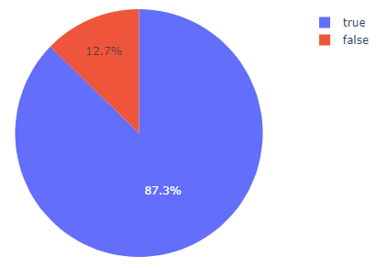
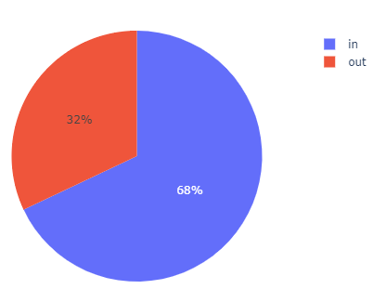
Proporciones de llamadas
Proporción de llamadas internas
Proporción de la dirección de las llamadas

Slide 3
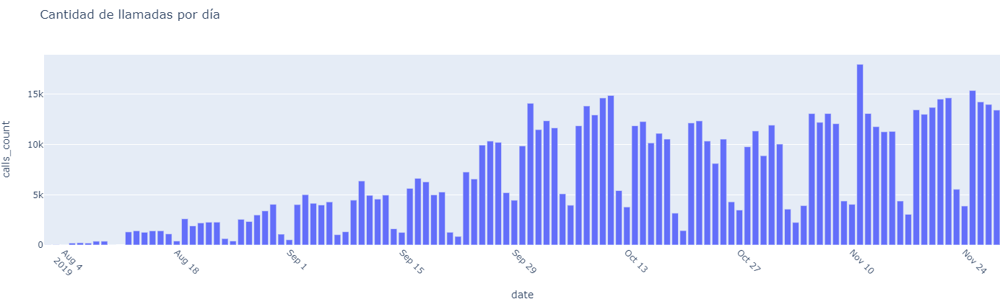
Cantidad de llamadas por día
Ha habido un crecimiento en la cantidad de llamadas diarias.

Slide 4
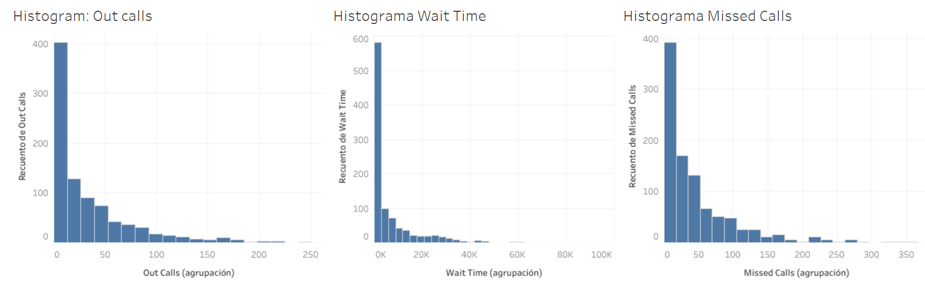
Métricas importantes de operadores
Más de 400 operadores tienen menos de 15 llamadas salientes.
581 operadores tienen menos de 3K segundos de tiempo de espera.
Aproximadamente 400 operadores tienen menos de 17 llamadas perdidas.

Slide 5
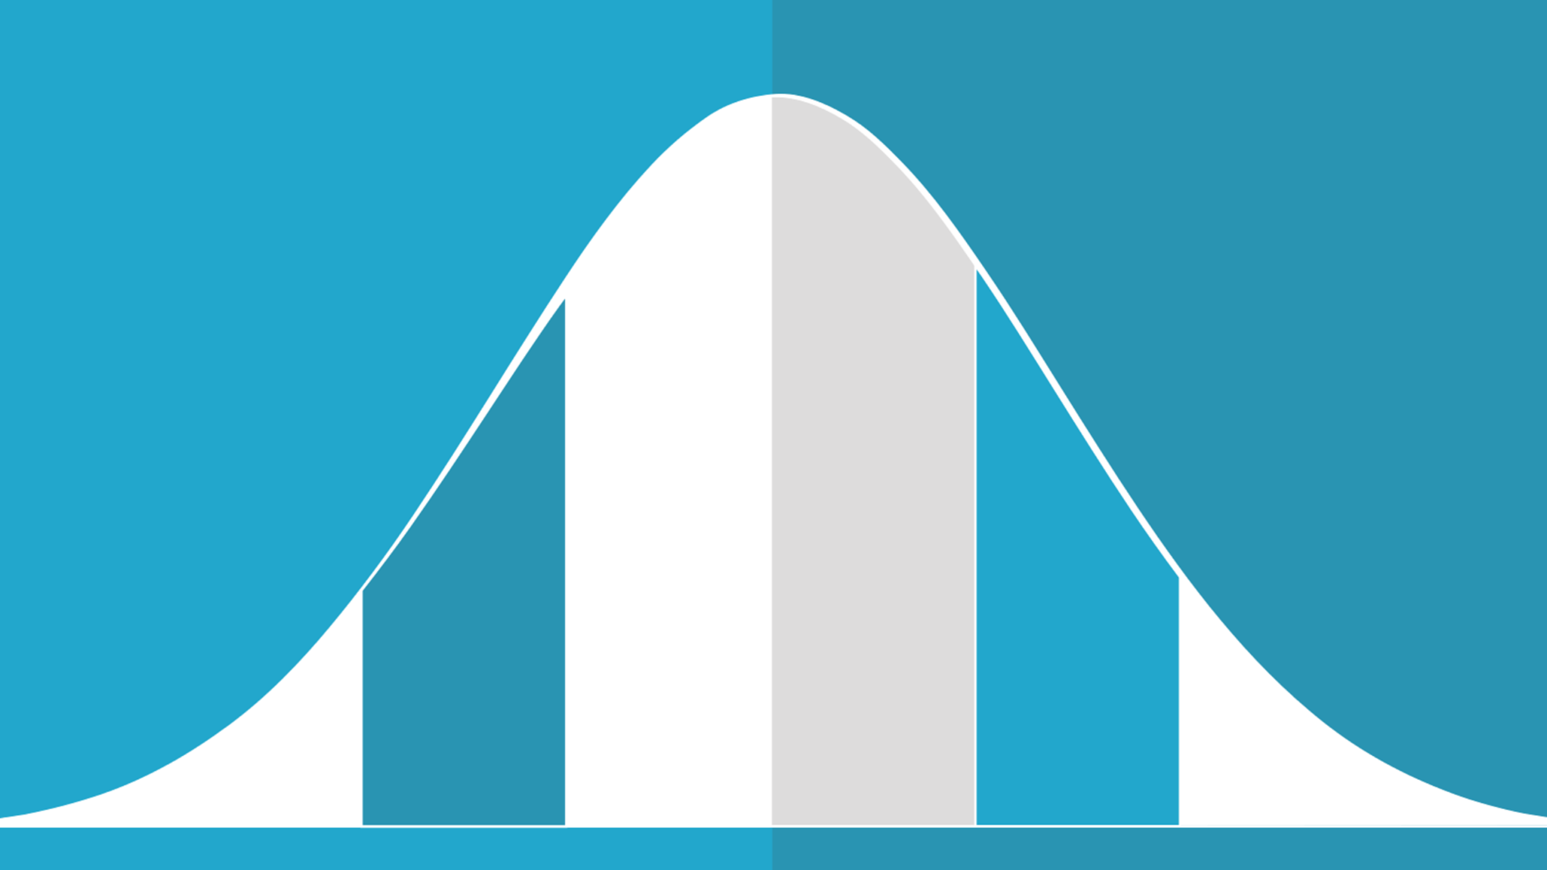
Operadores ineficaces
Basándonos en medidas estadísticas se tomaron los siguientes umbrales para considerar como ineficaces a los operadores:
Llamadas salientes menores a: 50
Llamadas perdidas mayores a: 50
Tiempo de espera mayor a: 175
Se realizaron las siguientes pruebas estadísticas para validar la diferencia entre operadores eficaces e ineficaces:
Prueba t para dos muestras independientes.
ANOVA.
Comparación de Duraciones de Llamadas.

Slide 6
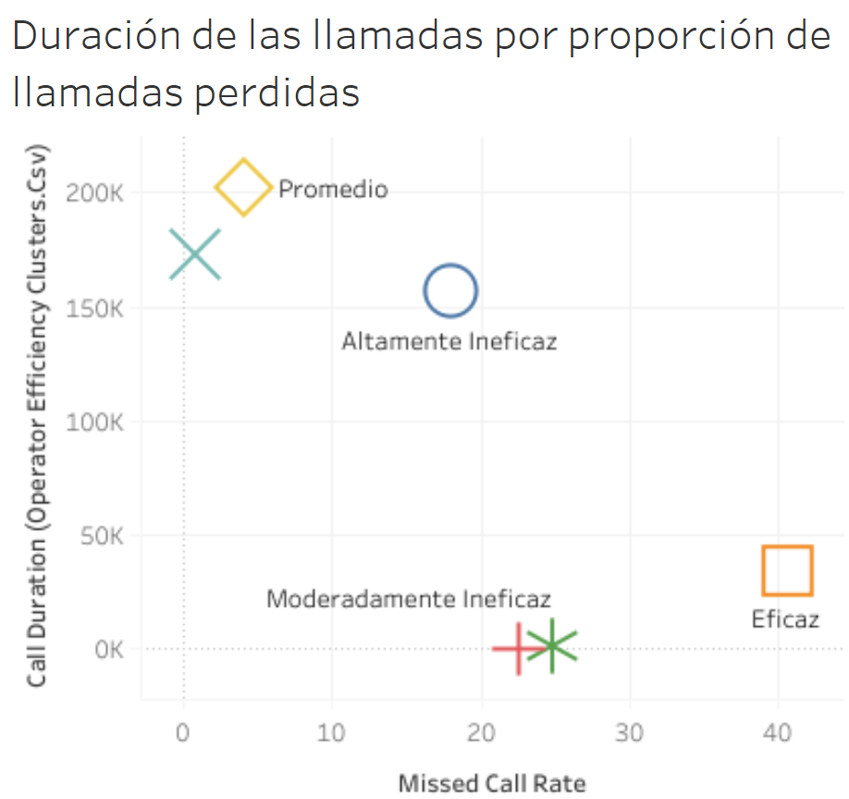
Segmentación de operadores por eficiencia
Se categorizaron a los operadores en seis grupos de eficiencia:
Eficaz
Moderadamente Eficaz
Promedio
Moderadamente Ineficaz
Ineficaz
Altamente Ineficaz

Slide 7
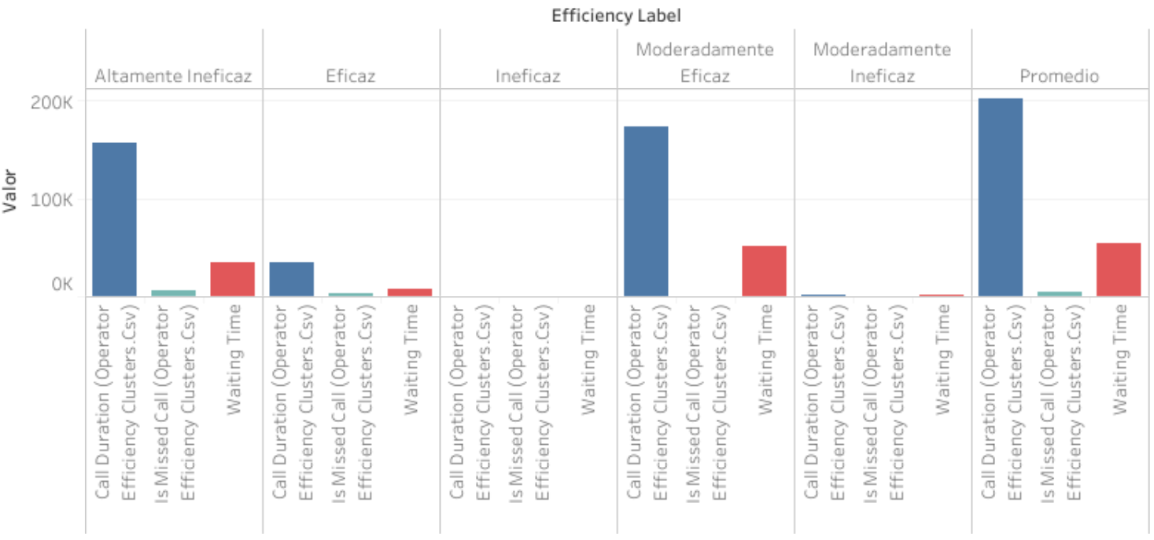
Métricas importantes por grupo
Los operadores más eficaces tienen altos tiempos de llamada, poco tiempo de espera y pocas llamadas perdidas.

Slide 8
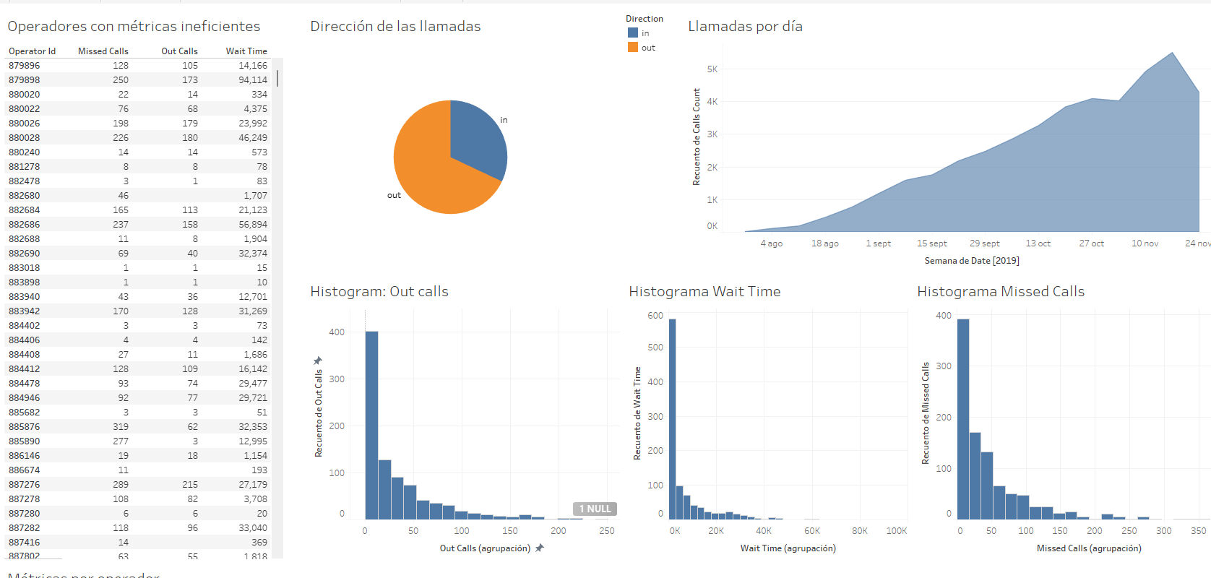
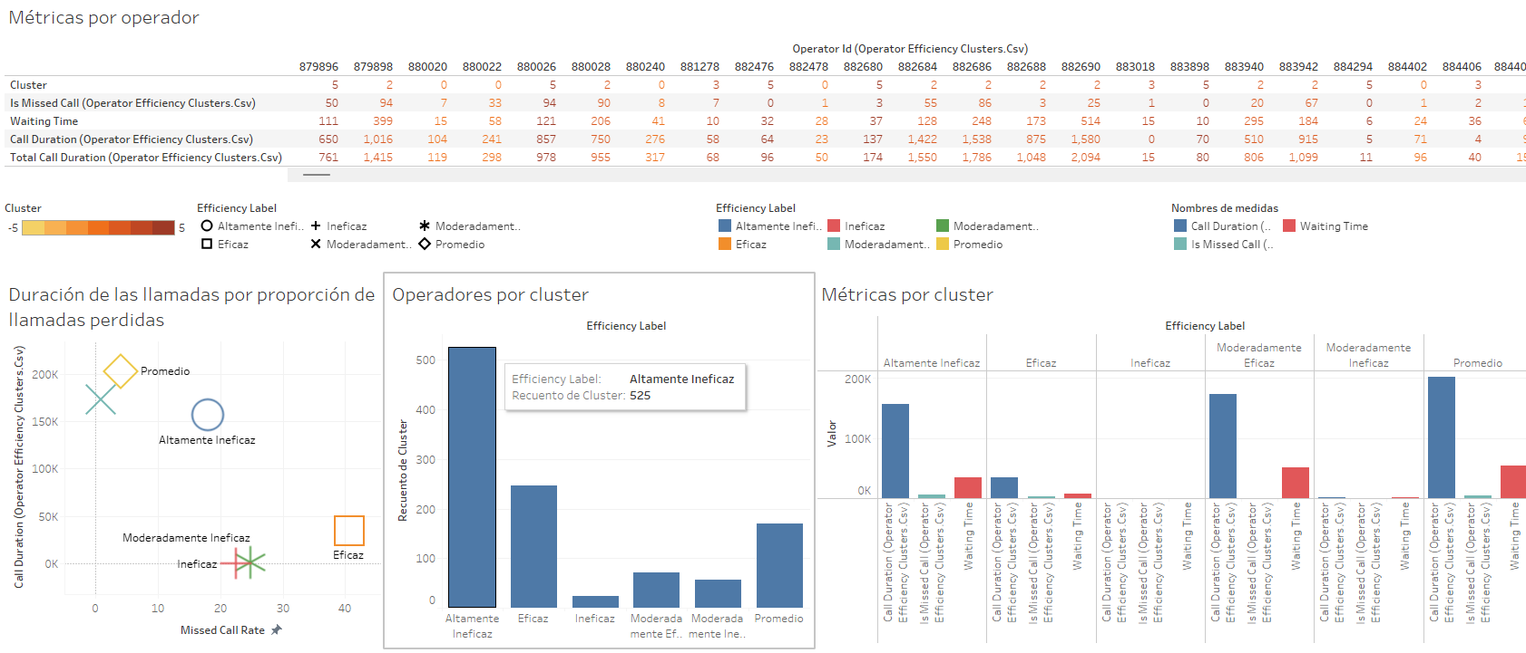
Dashboard
https://public.tableau.com/views/Operators_Dashboard/Operators_Dashboard?:language=es-ES&:sid=&:redirect=auth&:display_count=n&:origin=viz_share_link

Slide 9
Conclusión general de las pruebas estadísticas
Todos los resultados apuntan a que existen diferencias claras y significativas entre los operadores eficaces e ineficaces en cuanto a las llamadas perdidas, tiempos de espera y duración de las llamadas. Estos resultados te permiten confirmar que el grupo de operadores ineficaces se comporta de manera distinta en comparación con los eficaces, lo que sustenta el análisis de los operadores menos eficaces que estás llevando a cabo.

